Slide 1

▶
YouTube
急上昇ランキング
TOP 5
2026年11月09日
ずんだもんと一緒に見ていくのだ！

Slide 2

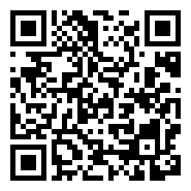
#5
IMP. – Period (Official Music Video)
📺 IMP. OFFICIAL
👁 16万回 👍 1万
▲ QRコードで視聴

Slide 3


#4
９年前の神ゲー『スーパーマリオ オデッセイ』を今さら初見プレイする無職
📺 GON
👁 20万回 👍 7,001
▲ QRコードで視聴

Slide 4


#3
「Love Me Madly」Solo Recording Video
📺 Lienel
👁 37万回 👍 4万
▲ QRコードで視聴

Slide 5

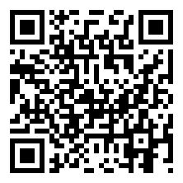
#2
塗りまくれ！にじさんじイカ祭り2026 Day2【スプラトゥーン3】#にじイカ祭…
📺 にじさんじ
👁 151万回 👍 1万
▲ QRコードで視聴

Slide 6


🏆 NO.1 🏆
M!LK - しおざきわんだーらんど（from ROCK IN JAPAN FE…
📺 M!LK
👁 89万回 👍 6万
▲ QRコードで視聴

Slide 7
以上！
YouTube急上昇
TOP5でした！
チャンネル登録・
いいね！よろしくなのだ🌿
また明日もお楽しみに！

